Slide 1
Teoretické základy informatiky
Mgr. Tomáš Foltýnek, Ph.D.
foltynek@pef.mendelu.cz
kancelář Q2.41

Slide 2
Opakování z minulé přednášky
Formulujte problém prohledávání grafu
Jakou datovou strukturu používá prohledávání grafu do šířky?
Jakou datovou strukturu používá prohledávání grafu do hloubky?
Popište algoritmus prohledávání grafu
Co je to relaxace hrany?
Jak funguje Dijkstrův algoritmus?
Jak funguje Bellman-Fordův algoritmus?
Jak najít minimální kostru grafu?

Slide 3
Osnova dnešní přednášky
Řazení haldou – heap sort
  Aplikace stromů v praxi
Implementace grafů
  Matice sousednosti
  Matice incidence
  Seznam sousedů
Zobecnění grafů a jejich aplikace
  Multigrafy
  Sítě
Shrnutí poznatků z teorie grafů
Dobré rady ke zkoušce

Slide 4
Heap sort
Řazení haldou
V haldě platí, že rodič nese větší (menší) hodnotu než oba jeho potomci
Dílčí algoritmy
  konstrukce haldy
  odebrání kořene
  SiftDown (propadání dolů)
Heap sort
  Vytvoření haldy
  Postupné odebírání kořene

Slide 5
SiftDown – propadání prvku
Procedure SiftDown(n:^node)
  if (n.key < n^.left.key) or (n.key < n^.right.key) then
    if n^.left.key > n^.right.key then
      swap_keys(n,n^.left)
      SiftDown(n^.left)
    else
      swap_keys(n,n^.right)
      SiftDown(n^.right)

Slide 6
Konstrukce haldy
Procedure Heapify(n : ^node; l,r : ^heap);
  n^.left := l;
  n^.right := r;
  SiftDown(n)

Slide 7
Řazení algoritmem HeapSort
Konstrukce haldy
  for i:= (n-1) div 2 downto 1 do
    Heapify(pole[i], pole[2*i], pole[2*i+1]);
Halda má své maximum v kořeni
Postupné odebírání kořene
  konec := n;
  for i:=1 to n do
    write(pole[1]);
    pole[1] := pole[konec];
    dec(konec);
    SiftDown(pole[1]);
Animace viz http://www2.hawaii.edu/~copley/665/HSApplet.html

Slide 8
Implementace grafů
Problém: Jak implementovat graf, abychom mohli co nejefektivněji naprogramovat požadované algoritmy?
Pamatujte: Grafy jsou prostředkem k řešení problémů reálného světa
  Jejich implementaci je vždy potřeba přizpůsobit řešenému problému
Základní struktury
  Statické (matice sousednosti, matice incidence)
  Dynamické (seznam sousedů)

Slide 9
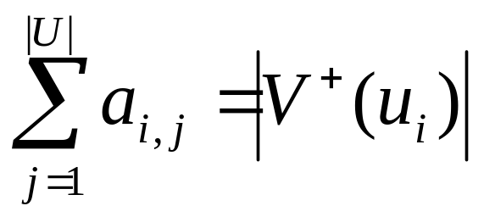
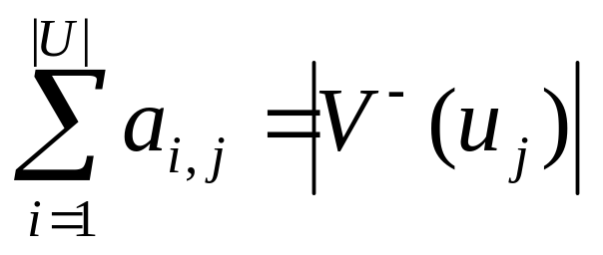
Matice sousednosti
Je dán prostý graf G = (U,H,f)
Matice sousednosti je čtvercová matice řádu |U| taková, že
a_{i,j} = 1 pokud ∃h∈H: f(h) = (u_{i}, u_{j})
0 jinak
Matice sousednosti je symetrická ⇔ graf je neorientovaný
Zřejmě platí, že

Slide 10
Zobecnění matice sousednosti
Multigraf (ne prostý graf)
  V matici sousednosti je uveden počet hran, které vedou mezi danými uzly
  Předchozí definice je zvláštním případem
Je-li A matice sousednosti (multi)grafu G, pak v A^{n} najdeme počet cest délky nejvýše n mezi danými dvěma uzly
  Je-li n = |U|, lze testovat souvislost grafu
Hranově ohodnocený graf
  Připomenutí: hranové ohodnocení je zobrazení d: H → R
  V matici sousednosti je místo 1 hodnota hrany

Slide 11
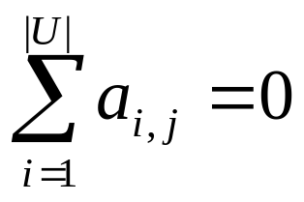
Matice incidence
Je dán graf G = (U,H,f)
Matice incidence je obdélníková matice |U| × |H| taková, že
a_{i,j} = +1 pokud H_{j}∈H⁺(u_{i})
-1 pokud H_{j}∈H⁻(u_{i})
0 pokud H_{j} ∉ H(u_{i})
V každém sloupci je tedy právě jedna +1 a právě jedna -1
  Platí tedy, že

Slide 12
Zobecnění matice incidence
Hranově ohodnocený graf
  Místo ±1 ukládáme ±n
  Nulový součet každého sloupce je zachován
Počet záporných hodnot v řádku = vstupní stupeň uzlu
Počet kladných hodnot v řádku = výstupní stupeň uzlu
Matice incidence umožňuje implementaci grafů, v nichž hrana prochází přes více uzlů

Slide 13
Dynamický seznam sousedů
type
  PUzel = ^TUzel;
  PSoused = ^TSoused;
  TSoused = record
    uzel : PUzel;
    {další informace o hraně}
    dalsi: PSoused;
  TUzel = record
    jmeno | hodnota | klic | …
    sousede : PSoused;
    dalsi : PUzel;

Slide 14
Dynamický seznam uzlů a hran
type
  PUzel = ^TUzel;
  TUzel = record
    jmeno | hodnota | klic | …
    sousede : PSoused;
    dalsi : PUzel;
type
  PHrana = ^THrana;
  THrana = record
    delka : real;
    zacatek, konec: PUzel;
    dalsi : PHrana;

Slide 15
Zobecnění grafů a jejich aplikace
Hledání nejkratších cest
  Spojení v dopravě, navigace
Hledání minimální kostry
  plánování inženýrských sítí
Stromy
  ukládání dat, vyhledávání, řazení
Rovinné grafy
  tištěné obvody
Barvení grafů
  mapy, skladování, plánování procesů
Sítě a toky
  toky v potrubí, work-flow, průchodnost sítí
Párování v grafech
  přiřazovací problém, dopravní problém
Můžete se těšit na PTN, TGR, TI, …

Slide 16
Shrnutí grafů: Základní pojmy
Graf G = (U,H,f), kde
  U je neprázdná množina uzlů
  H je množina hran
  f je incidenční zobrazení f: H → U²
Graf může být orientovaný / neorientovaný
Násobné hrany, smyčky, prostý graf
Charakteristiky uzlů
  vstupní okolí, výstupní okolí, okolí
  množina předchůdců, následníků, sousedů
  vstupní stupeň, výstupní stupeň, stupeň
Úplný /konečný / bipartitní / rovinný graf
Podgraf G’ = (V, J, f/_{J}), kde V⊆U, J⊆H
Grafy jsou izomorfní, pokud existuje bijekce mezi množinami uzlů a hran, která zachovává incidenci

Slide 17
Shrnutí: Sledy, tahy, cesty
Sled je střídavá posloupnost uzlů a hran
  začíná i končí uzlem
  hrana inciduje s okolními uzly
  délka sledu = počet hran
  uzavřený sled: první uzel = poslední uzel
Tah = sled bez opakujících se hran
Cesta = sled bez opakujících se uzlů
  s výjimkou poslední = první
  cesta je tah
Kružnice = uzavřená cesta
Cyklus = uzavřená orientovaná cesta
Acyklický graf = graf bez kružnic
Eulerovský tah = tah obsahující všechny hrany
Hamiltonovská cesta = cesta obsahující všechny uzly
Eulerovský graf, Hamiltonovský graf, Souvislý graf

Slide 18
Shrnutí: Lesy a stromy
Strom je souvislý acyklický graf
Les je acyklický graf
  Les je takový graf, jehož každou komponenetou je strom
Kořenový strom
  Strom s vyznačným uzlem – kořenem
  List = uzel bez potomků
  Výška stromu = největší vzdálenost kořen – list
  Vyvážený strom = vzdálenosti listů od kořene se liší nejvýše o 1
Kostra je takový podgraf, který obsahuje všechny uzly a je to strom

Slide 19
Shrnutí: Grafové algoritmy I.
Prohledávání grafu do šířky
  Zpracováváme první uzel z fronty
  Do fronty uložíme všechny následníky zpracovávaného uzlu
Prohledávání grafu do hloubky
  Zpracováváme uzel z vrcholu zásobníku
  Na zásobník uložíme všechny následníky zpracovávaného uzlu
Hledání nejkratší cesty
  U každého uzlu udržujeme značku (délka, předchůdce)
  Operace relaxace hrany = přepočítání značky koncového uzlu
  Dijkstrův algoritmus
    množiny zpracovaných a nezpracovaných uzlů
    zpracováváme uzel s nejnižší délkou
    relaxujeme všechny jeho výstupní hrany
    opakujeme dokud nejsou všechny uzly zpracované
  Bellman-Fordův algoritmus
    prohledávání grafu do šířky, při zpracování uzlu relaxace všech výstupních hran
    do fronty uložíme ty následníky, u nichž došlo ke změně značky

Slide 20
Shrnutí: Grafové algoritmy II.
Hledání minimální kostry Kruskalovým-Borůvkovým algoritmem
  Seřadíme hrany podle jejich délky od nejkratší po nejdelší
  Začínáme s izolovanými uzly
  Hrany přidáváme v pořadí podle délky; přidáme jen ty, které nevytvoří cyklus
Řazení haldou
  Operace SiftDown
  Tvorba haldy spojováním elementárních hald
  Ze dvou hald a jednoho prvku lze vyrobit haldu pomocí operace SiftDown
  Opakované odebírání kořene
  Po odebrání kořene umístíme do kořene poslední prvek a provedeme SiftDown

Slide 21
Shrnutí: Implementace grafů
Matice sousednosti
  Uzly x uzly, 1 pokud sousedí, 0 jinak
Matice incidence
  Uzly x hrany, 1 pokud vychází, -1 pokud vchází, 0 pokud neinciduje
Dynamické seznamy
  Dynamický seznam sousedů
  Dynamický seznam uzlů a hran

Slide 22
Dobré rady ke zkoušce
Naučte se definice pojmů
Snažte se látku pochopit, nikoliv naučit nazpaměť
  I když učení nazpaměť se nevyhne nikdo
U zkoušky přemýšlejte
Nenechávejte zkoušku až na poslední chvíli
  už nemusí být volná místa

Slide 23
Konec…
Příště: Úvod do teorie systémů
Přednáší: Prof. Mišovič
Dotazy?

